Slide 1
第五章 Vue项目化

Slide 2
学习目标
Vue CLI 3.X脚手架的安装
Vue.config.js文件
组件简介
Vue CLI 3.X脚手架的应用
环境变量与模式的配置
Vue插件的使用
静态资源的处理

Slide 3
学习目标
Vue.js
5.1 快速构建项目
Vue CLI简介
使用Vue CLI构建项目

Slide 4
Vue CLI简介
知识点概述
  Vue CLI 是一个基于 Vue.js 进行快速开发的完整系统，是一组用于快速原型设计、简化应用程序搭建和进行高效项目管理的工具。

Slide 5
Vue CLI简介
Vue ClI的主要的组成工具
知识点概述
  CLI 是一个 npm 包，通过 vue 命令提供核心功能
  CLI Service 是一个开发依赖项，安装在使用 CLI 创建的每个项目中
  CLI 插件也是 npm 包，为项目提供额外的功能

Slide 6
Vue CLI构建项目
Vue CLI脚手架的安装
组件示例
知识点概述
全局安装@vlue/cli脚手架
npm install @vue/cli@3.10 –g
查看当前版本号
vue -V

Slide 7

Vue CLI构建项目
vue create命名创建项目
组件示例
知识点概述
使用vue create命令创建项目，该命名会自动生成项目所需的文件、
目录、配置和依赖
Vue create helloworld
选择项目创建方式
默认方式，
快速构建项目
手动选择npm，
构建项目

Slide 8
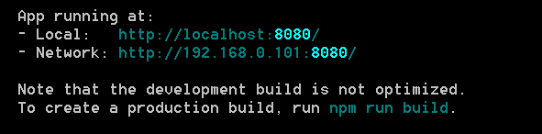
Vue CLI构建项目
vue create命名创建项目
组件示例
知识点概述
使用vue create命令创建项目，该命名会自动生成项目所需的文件、
目录、配置和依赖
Vue create helloworld
项目创建成功后，执行如下两项命名，进入项目目录，启动项目
cd helloworld
npm run serve
项目启动成功

Slide 9
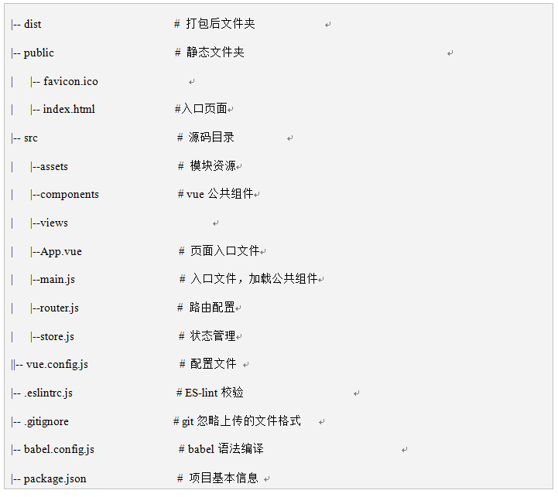
Vue CLI构建项目
图形用户界面（GUI）创建项目
组件示例
知识点概述
项目创建成功后，项目主要目录结构和文件说明

Slide 10
Vue CLI构建项目
图形用户界面（GUI）创建项目
组件示例
知识点概述
建立项目目录，在命名行窗口中定位到该目录下，运行指令
vue ui
在浏览器中输入http://localhost:8080
根据图形界面按步骤创建项目

Slide 11

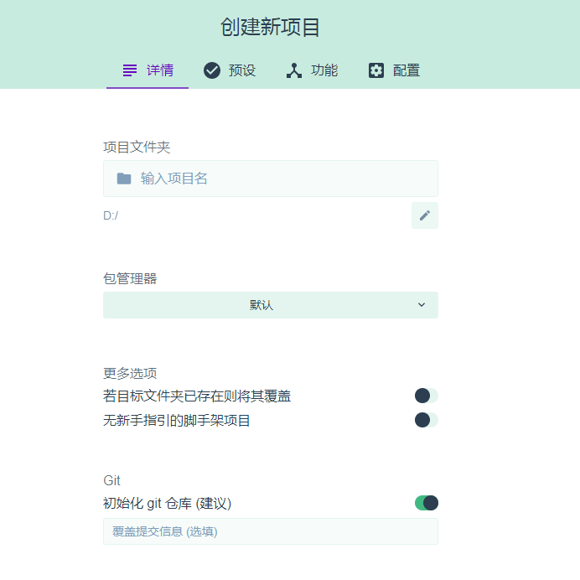
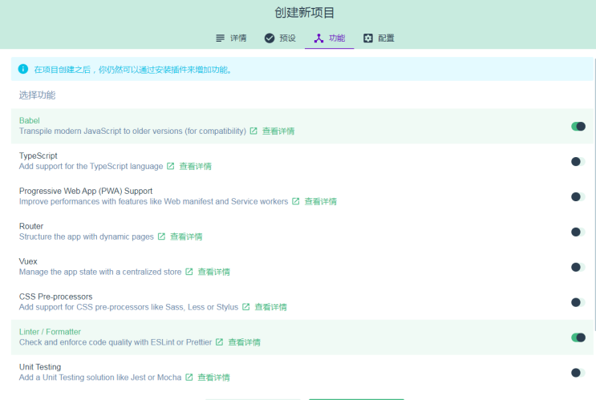
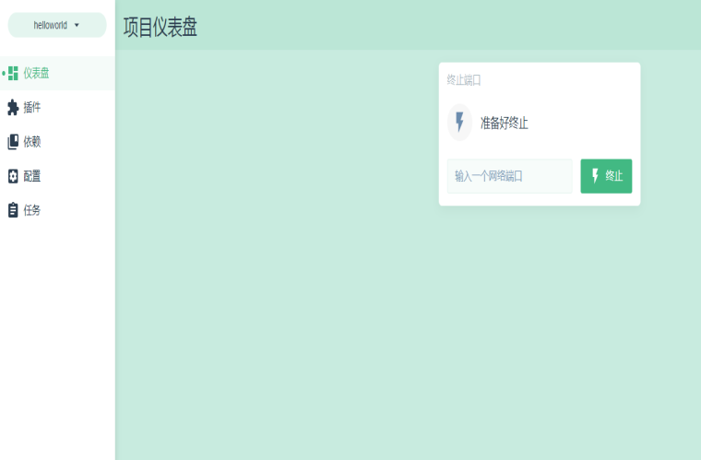
Vue CLI构建项目
图形用户界面（GUI）创建项目
组件示例
知识点概述
1
2
3
4

Slide 12
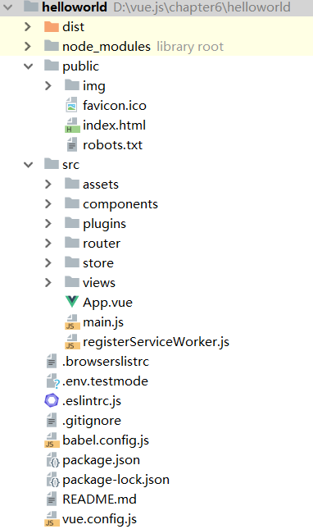
Vue CLI构建项目
图形用户界面（GUI）创建项目
组件示例
知识点概述

Slide 13
学习目标
Vue.js
5.2 vue插件的使用
基于插件的架构
添加插件

Slide 14
vue插件的使用
基于插件的架构
Vue CLI 使用了一套基于插件的架构。在项目创建的过程中，绝大部分列出的特性都是通过插件来实现的，基于插件的架构使得 Vue CLI 灵活且可扩展。
"devDependencies": {
"@vue/cli-plugin-babel": "^4.5.0",
"@vue/cli-plugin-eslint": "^4.5.0",
"@vue/cli-plugin-pwa": "^4.5.0",
"@vue/cli-service": "^4.5.0",
"babel-eslint": "^10.1.0",
"eslint": "^6.7.2",
"eslint-plugin-vue": "^6.2.2",
"sass": "^1.26.5",
"sass-loader": "^8.0.2",
"vue-template-compiler": "^2.6.11"
}
helloworld项目中的内置插件声明

Slide 15
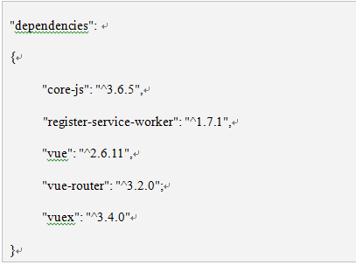
vue插件的使用
vue add 命令添加插件
为现有项目安装插件
vue add router
package.json中的依赖声明中router插件的声明

Slide 16
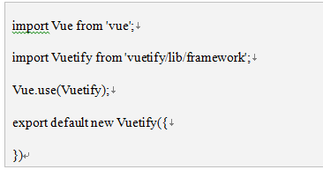
vue插件的使用
vue add 命令添加插件
vue add命令安装第三方插件
vue add vuetify
项目的src目录下，多了一个plugins的文件夹
vuetify.js文件

Slide 17
学习目标
Vue.js
5.3 配置文件
vue.config.js文件

Slide 18
配置文件
vue.config.js文件
在Vue-cli3中，我们可以使用全局配置文件，如果项目的根目录存在vue.config.js文件，@vue/cli-service模块就会自动加载该文件。
vue.config.js文件中配置参数devServer是webpack-dev-server的相关参数设置，webpack-dev-server可以看作一个服务器，它的主要工作就是接收浏览器的请求，然后将资源返回

Slide 19
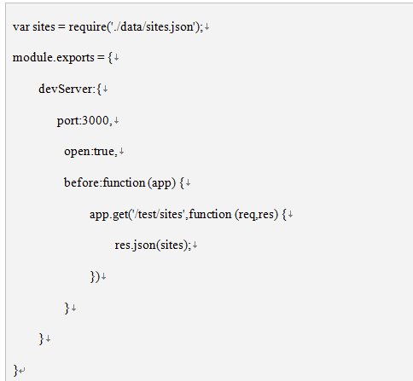
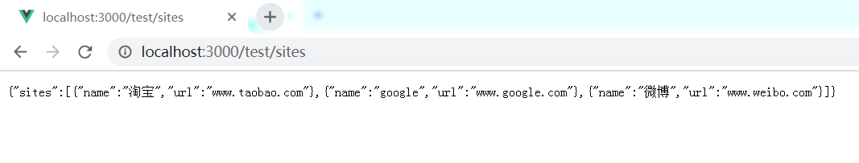
配置文件
vue.config.js文件
webpack-dev-server中的before属性可以设置在服务器内部的其他中间件执行前自动执行的中间件，用于自定义处理程序。
示例5-1：
在helloworld项目根目录下创建data目录，在data目录下创建sites.json
修改vue.config.js文件
执行npm run server命令，启动项目
访问http://localhost:3000/test/sites

Slide 20
学习目标
Vue.js
5.4 环境变量和模式
环境变量
模式

Slide 21
环境变量和模式
环境变量
在项目根目录中放置下列文件来指定环境变量
.env 文件：在所有的环境中被载入
.env.local 文件：在所有的环境中被载入，但会被 git 忽略
.env.[model]文件：只在指定的模式中被载入
.env.[mode].local文件：只在指定的模式中被载入，但会被 git 忽略
不同的环境文件的优先级别：.env.[mode].local > .env.[mode] > .env

Slide 22
环境变量和模式
模式
模式是 Vue CLI 项目中一个重要的概念。默认情况下，一个 Vue CLI 项目有三个模式
development：在vue-cli-service serve下，即开发环境使用
production：在vue-cli-service build 和vue-cli-service test:e2e下，即正式环境使用
test： 在vue-cli-service test:unit下使用
可以通过为 .env 文件增加后缀来设置某个模式下特有的环境变量，这些文件就只会在某个模式下被载入

Slide 23
学习目标
Vue.js
5.5 静态资源管理
相对路径导入静态资源
public文件夹引入静态资源

Slide 24
静态资源管理
Vue CLI提供了以下两种处理静态资源的方式：
在 JavaScript 被导入或在 template/CSS 中通过相对路径被引用，这类引用会被 webpack 处理。
放置在 public 目录下或通过绝对路径被引用，这类资源将会直接被拷贝，而不会经过 webpack 的处理

Slide 25
静态资源管理
相对路径导入静态资源
在 JavaScript、CSS 或 vue 文件中使用相对路径引用一个静态资源时，该资源将会被包含进入 webpack 的依赖图中。在其编译过程中，所有诸如 <img src="...">、background: url(...) 和 CSS @import 的资源 URL 都会被解析为一个模块依赖
示例：
background:url(./images/example.jpg)
解析为：
require('./images/example.jpg ')

Slide 26
静态资源管理
相对路径导入静态资源
使用从相对路径导入静态资源时，会遵循以下URL转换规则：
如果 URL 是一个绝对路径 (例如 /images/example.jpg)，它将会被保留不变。
如果 URL 以 . 开头，它会作为一个相对模块请求被解释且基于你的文件系统中的目录结构进行解析。
如果 URL 以 ~ 开头，其后的任何内容都会作为一个模块请求被解析， Node 模块中的资源同样可以被解析。
如果 URL 以 @ 开头，它也会作为一个模块请求被解析。它的用处在于 Vue CLI 默认会设置一个指向 <projectRoot>/src 的别名 @，这种方式只适应于模版中

Slide 27
静态资源管理
相对路径导入静态资源
使用相对路径导入静态资源的优势
脚本和样式表会被压缩且打包在一起，从而避免额外的网络请求。
文件丢失会直接在编译时报错，而不是到了用户端才产生 404 错误。
最终生成的文件名包含了内容哈希，因此你不必担心浏览器会缓存它们的老版本

Slide 28
静态资源管理
public文件夹引入静态资源
使用public文件夹引入静态资源时，如果应用没有部署在域名的根部，需要为 URL 配置 publicPath前缀，设置前缀有以下两种情况
在 public/index.html 或其它通过 html-webpack-plugin 用作模板的 HTML 文件中，需要通过 <%= BASE_URL %> 设置链接前缀。
在组件模板中，原来的路径的资源还可以正常使用。如果需要更改路径，可以向组件中传入URL
<link rel="icon" href="<%= BASE_URL %>favicon.ico">
data () {
return {
publicPath: process.env.BASE_URL
}
}

Slide 29
静态资源管理
public文件夹引入静态资源
有以下几种情况时，可以使用pulbic文件夹引入静态资源
需要在构建输出中指定一个文件的名字。
有上千个图片，需要动态引用它们的路径。
有些库可能和 webpack 不兼容，这时除了将其用一个独立的 <script> 标签引入没有别的选择

Slide 30
第五章 Vue项目化
谢谢观看！

